Slide 1

Habilidades cognitivo-linguísticas na leitura e escrita: formação continuada para professores do fundamental I
UNIVERSIDADE FEDERAL FLUMINENSE
INSTITUTO DE BIOLOGIA
CURSO DE MESTRADO PROFISSIONAL EM DIVERSIDADE E INCLUSÃO
Mestranda: Fga. Carla F. Braz Chagas
Orientadoras: Suzete Araújo e Cátia Sodré
2023 - 2025

Slide 2
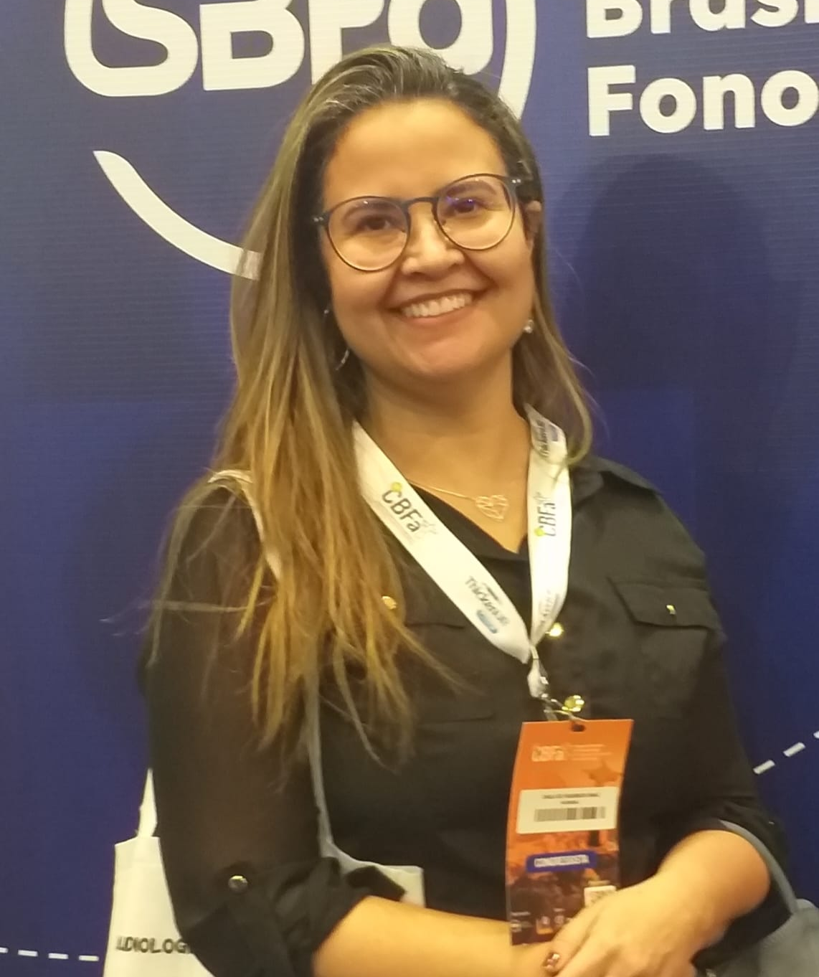
Apresentação
01
02
03
04
Fonoaudióloga
Experiência
HUPE/UERJ
Maricá
Atualidade
CMPDI
FME/Niterói
CPII
Inquietações
Fga. Carla F. Braz Chagas

Slide 3
Encontros
Impactos da Pandemia
A importância da oralidade
Neurobiologia da aprendizagem
A linguagem escrita
Princípio Alfabético
Habilidades importantes para a aprendizagem da leitura e escrita
Transtornos de Aprendizagem x Dificuldade de Aprendizagem
Educação Inclusiva – Desenho Universal da Aprendizagem
Sugestões de estratégicas
Fga. Carla F. Braz Chagas

Slide 4

01
Impactos da Pandemia
Covid 19
Fonte: Freepik.com
Fga. Carla F. Braz Chagas

Slide 5

Avaliação Nacional de Alfabetização (ANA) do Instituto Nacional de Estudos e Pesquisas (INEP, 2017):
- parte considerável de estudantes do 3° ano do ensino fundamental alcançaram níveis insuficientes em leitura e em escrita.
Ensino público x Ensino particular
Acesso a internet
Equipamentos digitais adequados
Rotinas das famílias
Imagem de acesso livre.
Fga. Carla F. Braz Chagas

Slide 6
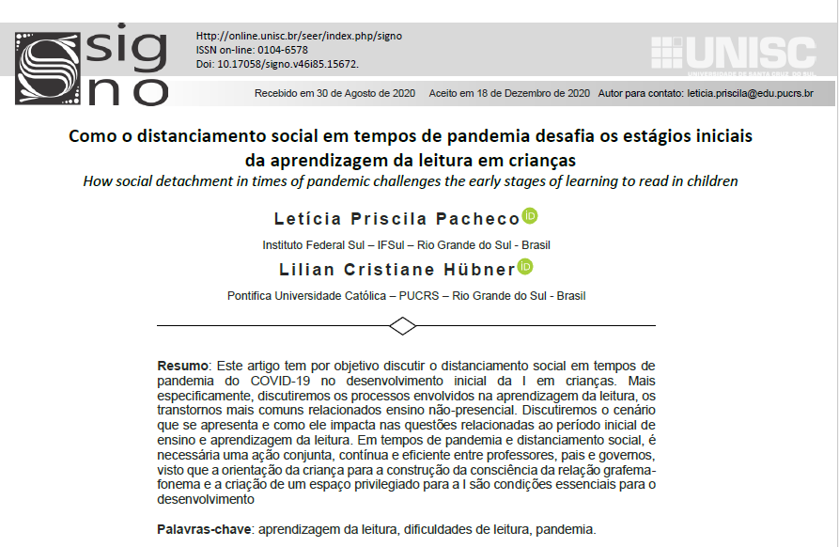
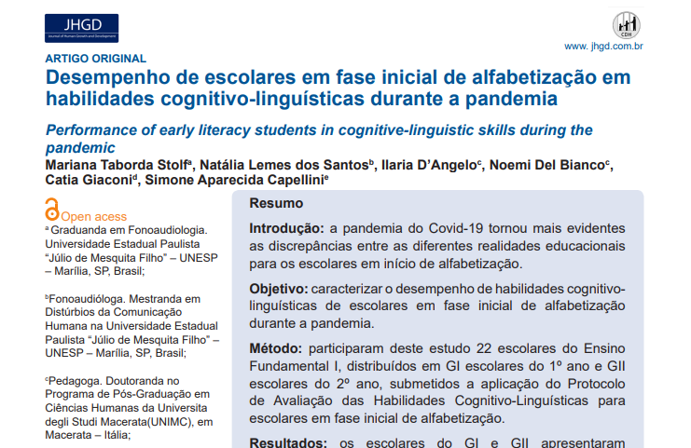
“As repercussões na aprendizagem acadêmica dos escolares brasileiros ainda são inestimáveis, isto porque os problemas de aprendizagem acadêmica no Brasil não são recentes e datam de antes do início da pandemia do COVID-19”
(Stolf et al., 2021)
Signo. Santa Cruz do Sul, v.46, n.85, p.58-69
jan/abr. 2021
J Hum Growth Dev., v.31, n. 3, p. 484-490, 2021
Fga. Carla F. Braz Chagas

Slide 7
Com relação ao processo educacional, os mais prejudicados:
Crianças em vulnerabilidade social;
Crianças com dificuldade prévia;
Crianças consideradas de risco para problemas de aprendizagem;
Crianças em fase de apropriação da leitura e escrita
Fga. Carla F. Braz Chagas

Slide 8

Da oralidade ao desenvolvimento da leitura e escrita
Fonte: Freepik.com
Fga. Carla F. Braz Chagas

Slide 9
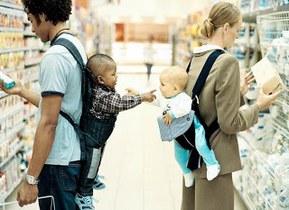

Oralidade x Escrita
Fonte: Flickr
Fonte: Freepik.com
Nível Interpsíquico
Nível Intrapsíquico
Pensamento/Cognição
Fga. Carla F. Braz Chagas

Slide 10
Etapas relacionadas ao desenvolvimento da linguagem
Primeiros sons (fonemas)
Palavras (vocabulário)
Frases simples
Frases elaboradas e troca de turno (diálogo)
Narrativa
Fonte: Elaborado pela autora, 2025.
Fga. Carla F. Braz Chagas

Slide 11
De 1 a 2 anos:
Comunicação para expressar necessidades, conseguir atenção, dar informações elementares e perguntar;
As palavras são produzidas isoladamente;
Entre 18 e 24 meses, entende cerca de 50 palavras e produz cerca de 20 palavras;
A partir dos 18 meses produz enunciados com 2 ou 3 palavras;
Aos 24 meses temos a explosão do vocabulário, mas o domínio dos sons da fala ainda é bastante elementar.
De 3 a 4 anos:
Vocabulário entre 500 a 1000 palavras; nomeia objetos; faz pedidos (objetos);
Faz perguntas sobre fatos ou objetos; narra histórias; dialoga com turnos mais inteligíveis.
(Zorzi, 2010)
Fga. Carla F. Braz Chagas

Slide 12
De 4 a 5 anos:
Começa a sistematizar o uso do “r”;
Vocabulário entre 1.500 e 3000 palavras
De 5 a 6 anos:
Vocabulário em torno de 6000 palavras;
Dificuldades eventuais com palavras mais longas, de pouca frequência ou complexas;
Narra fatos conservando a sequência;
Faz perguntas sobre significado das palavras, identifica sílabas e rimas
6 anos em diante:
Sistema fonológico está completo;
Vocabulário acima de 10.000 palavras;
Narrativas com detalhes;
A partir de 10 anos melhora a capacidade para entender piadas e metáforas.
(Zorzi, 2010)
Fga. Carla F. Braz Chagas

Slide 13
Da oralidade ao desenvolvimento da leitura e escrita
Aquisição da linguagem oral
Pensando sobre a linguagem (metalinguagem)
Aprendendo a ler
Fonte: Adaptado de Mousinho, Schmid, Mesquita, Santos, 2018.
Fga. Carla F. Braz Chagas

Slide 14
Relação Linguagem,
Língua e Fala
Linguagem
Língua
Fala
Fonte: Elaborado pela autora, 2025.
Fga. Carla F. Braz Chagas

Slide 15
Evolução Humana
Aspectos
da Escrita
ESCRITA
Alfabeto (grafemas)
Registrar a fala
Fonte: Elaborado pela autora, 2025.
Fga. Carla F. Braz Chagas

Slide 16

Neurobiologia da Aprendizagem
Fonte: Freepik.com
Fga. Carla F. Braz Chagas

Slide 17
São os substratos biológicos da linguagem oral, mediado pelo meio sociocultural e pela educação, que servem de base para circuitaria neurológica envolvida na linguagem escrita.
(LENT, R., 2020)
A escola é um dos espaços mais importantes para o desenvolvimento das habilidades linguísticas, desde a oralidade à leitura e escrita.
Substratos biológicos
Meio Sociocultural
Educação
Fatores relevantes para o desenvolvimento da circuitaria neurológica da linguagem escrita.
Fonte: Elaborado pela autora, 2025.
Fga. Carla F. Braz Chagas

Slide 18

Plasticidade Neuronal
(reciclagem neuronal)
Reconhecimento facial
Reconhecimento de objetos
Aprendizagem
Aquisição da escrita modifica a estrutura do SNC.
Identificação dos grafemas/escrita
(Dehaene, 2022; Lent, 2020; Dehaene, 2012; Scliar-Cabral, 2010; Dehaene, Cohen, 2007)
Fga. Carla F. Braz Chagas

Slide 19
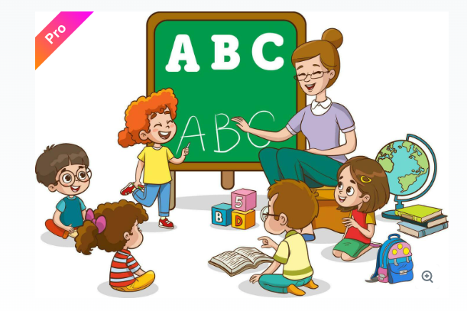
Linguagem Escrita
Fonte: Vecteezy.com
Ensino explícito e formal
Fga. Carla F. Braz Chagas

Slide 20
“A aquisição da leitura e da escrita requer um ensino formal mesmo tratando-se de crianças inteligentes e saudáveis, enquanto para a aquisição da linguagem oral é necessário apenas que tais crianças sejam criadas em um ambiente estimulante, no qual a linguagem seja utilizada”
(Santos e Navas, 2016)
Fga. Carla F. Braz Chagas

Slide 21
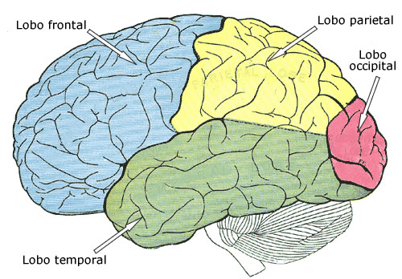
Áreas Corticais
A área cortical especializada no reconhecimento da palavra escrita localiza-se na região occípito-temporal ventral (inferior) esquerda.
área do reconhecimento visual da forma das palavras
https://www.infoescola.com/anatomia-humana/lobos-cerebrais/
Fga. Carla F. Braz Chagas

Slide 22
Áreas corticais ativadas mediante estímulo da linguagem escrita e oral
Leitura de palavras
(linguagem escrita)
ativação da região occipito-temporal ventral esquerda
(área da escrita)
ativação de áreas vizinhas
(área da linguagem oral)
Palavra ouvida
(linguagem oral)
ativação somente das áreas da linguagem oral (região frontal inferior e região temporal anterior esquerda)
Fonte: Elaborado pela autora, 2025.
Fga. Carla F. Braz Chagas

Slide 23
A leitura é uma atividade extremamente complexa e envolve um refinado circuito neuronal, além de:
parâmetros linguísticos,
sociais,
emocionais,
cognitivos e
pedagógicos
(Dehaene, 2012; Mousinho, Correa, Oliveira, 2019; Shaywitz, 2023).
Fga. Carla F. Braz Chagas

Slide 24

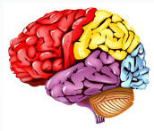

Circuito
Temporoparietal
B-o-l-a
Bola
(Estímulo Escrito)
(Retina)
(Córtex Visual)
Circuito
Temporo-occipital
Bola
Área de Broca (córtex frontal)
Planejamento dos movimentos da expressão das palavras
(movimento motor de lábios, língua e aparelho vocal)
Fonte: Elaborado pela autora, 2025.
Fga. Carla F. Braz Chagas

Slide 25
Vamos experimentar?
Preparados?
Fga. Carla F. Braz Chagas

Slide 26
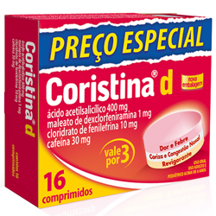
Maleato de Dexclorfeniramina
Fga. Carla F. Braz Chagas

Slide 27
Pneumoultramicroscópicossilicovulcanoniótico
Fga. Carla F. Braz Chagas

Slide 28
Cabide
Entretenimento
Bicicleta
Prioritariamente
Horóscopo
Solidariedade
Insubstituível
Fga. Carla F. Braz Chagas

Slide 29
Circuito Temporoparietal
Há conversão letra-som
Rota Fonológica
Circuito Temporo-occipital
Reconhecimento visual da palavras
Rota Lexical
Fga. Carla F. Braz Chagas

Slide 30
“Somente depois de muitos anos de aprendizagem que as duas vias terminam por se integrar uma à outra, a ponto de produzir, no leitor adulto, a aparência de um sistema único e integrado de leitura”
Dehaene (2012)
O desenvolvimento da leitura não é um processo simples e a maioria dos estudantes encontram dificuldades no momento de aprender a ler, independente da língua.
Dehaene (2012)
Fga. Carla F. Braz Chagas

Slide 31
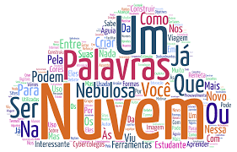
Nossa nuvem de palavras
Gostaria que vocês escrevessem 1 ou 2 palavras referente ao nosso encontro.

Slide 32
—Stanislas Dehaene
“
Ler é um ato de revolução cerebral”

Slide 33

Obrigada!
Até o próximo encontro!

Slide 34


